Slide 1
Adaptive gain Control in digital signal processors
Daniel Jankovic
Magnus Johansson
Martin Lichota

Slide 2
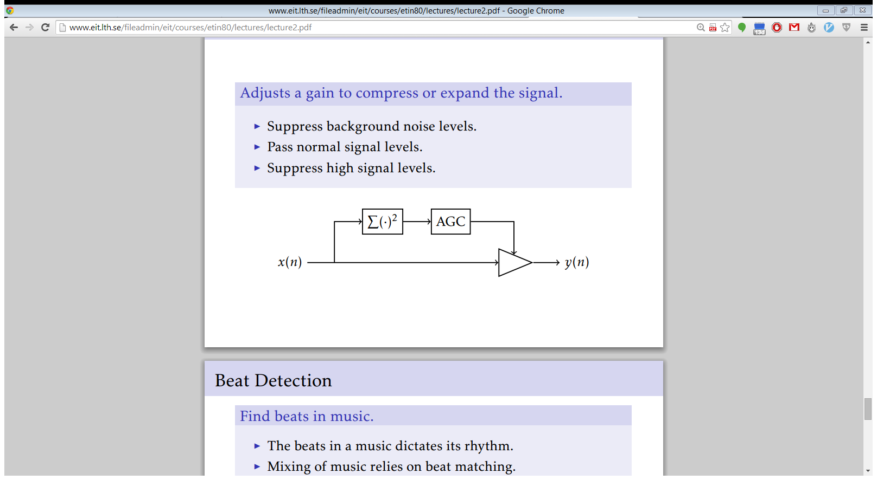
Vad är Adaptive Gain Control (AGC)?

Slide 3
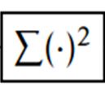
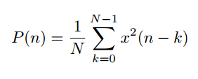
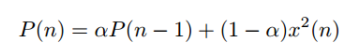
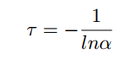
Implementeringen -

Slide 4
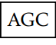
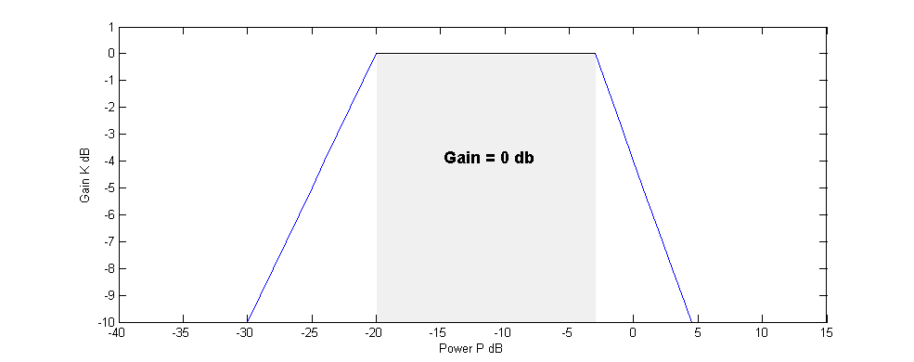
Implementeringen -

Slide 5
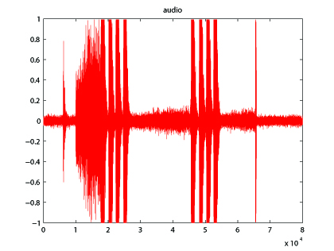
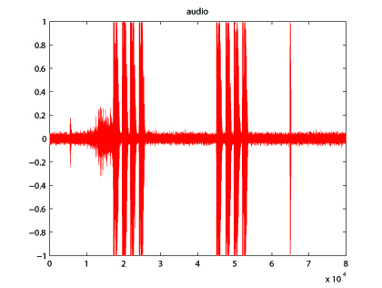
Resultat
Utan AGC filter
Med AGC filter

Slide 6
Next stop: NEW YORK

